Slide 1
区块链支付设计
2017-5

Slide 2
目录
1
区块链简介
2
平台定位
3
支付设计
4
交易设计
5
项目计划

Slide 3
01
区块链简介

Slide 4
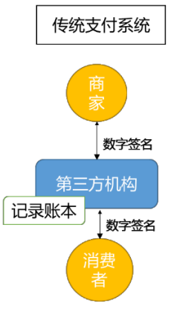
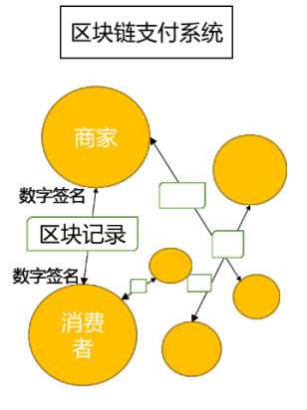
背景
互联网上的贸易，几乎都需要借助可资信赖的第三方信用机构来处理电子支付信息。这类系统仍然内生性地受制于“基于信用的模式”。
区块链技术是构建比特币区块链网络与交易信息加密传输的基础技术。它基于密码学原理而不基于信用，使得任何达成一致的双方直接支付，从而不需要第三方中介的参与。

Slide 5
区块链本质是一种去中心化分布式账本技术
不可篡改
1.去中心化的账本由参与者节点共同维护，每个节点都维护着全量账本
2.blockchain按时间戳序列化Block，且只能添加，对其他操作无效
3.每次transcation都需要通过共识算法确认一致后才会写入Block
去中心化
1.原有模式金融机构使用一个中心化的账本追踪资产流动
2.区块链模式通过去中心化账本代替中心化机构认证资产所有权，资产由多个机构共同拥有并校验，防止欺诈和认为操控
链内信任
1.每一条数据的写入都是经过全体共识节点共识一致的，并且链内数据都是可以追溯的，所以是可信的，这一特性可以大大简化清算对账等业务流程

Slide 6
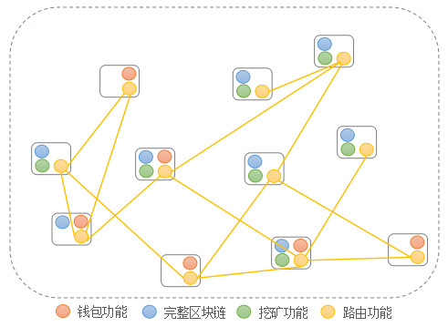
节点网络

Slide 7
节点网络
任何机器都可以运行一个完整的比特币节点，一个完整的比特币节点包括如下功能：
钱包，允许用户在区块链网络上进行交易
完整区块链，记录了所有交易历史，通过特殊的结构保证历史交易的安全性，并且用来验证新交易的合法性
矿工，通过记录交易及解密数学题来生成新区块，如果成功可以赚取奖励
路由功能，把其它节点传送过来的交易数据等信息再传送给更多的节点

Slide 8
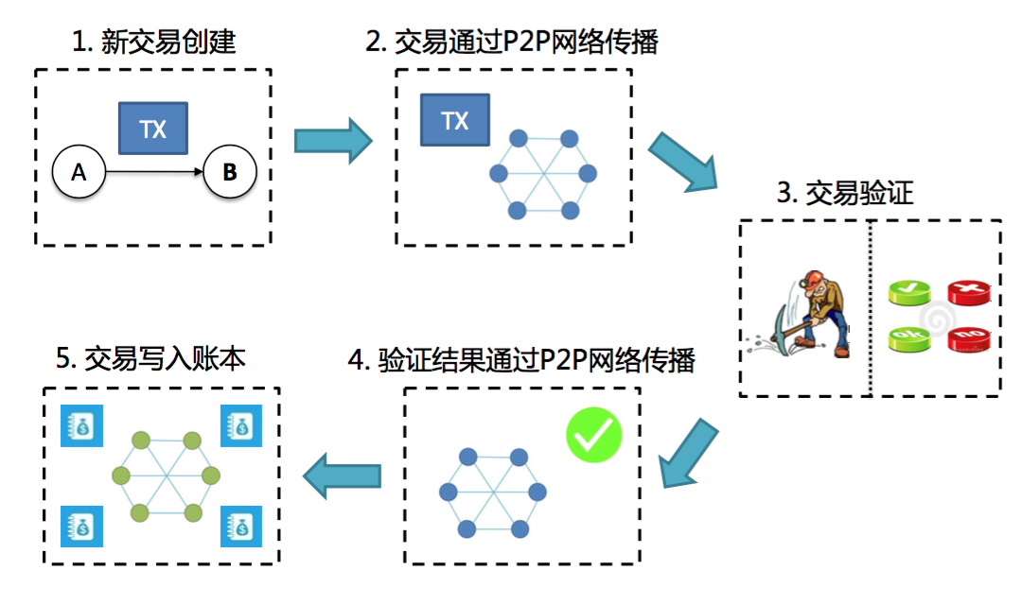
交易过程

Slide 9
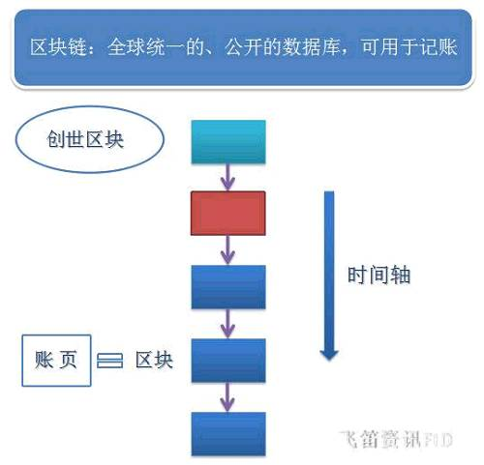
区块链
区块链以区块为单位组织数据。全网所有的交易记录都以交易单的形式存储在全网唯一的区块链中。

Slide 10
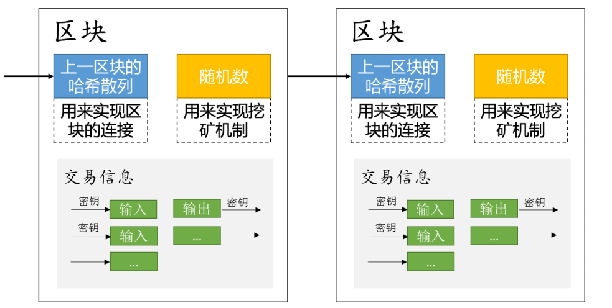
区块
区块是一种记录交易的数据结构。每个区块由区块头和区块主体组成，区块主体只负责记录前一段时间内的所有交易信息，区块链的大部分功能都由区块头实现。

Slide 11
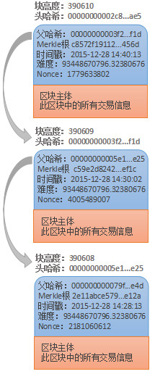
区块头
版本号，标示软件及协议的相关版本信息
父区块哈希值，引用的区块链中父区块头的哈希值，通过这个值每个区块才首尾相连组成了区块链，并且这个值对区块链的安全性起到了至关重要的作用
Merkle 根，这个值是由区块主体中所有交易的哈希值再逐级两两哈希计算出来的一个数值，主要用于检验一笔交易是否在这个区块中存在
时间戳，记录该区块产生的时间，精确到秒
难度值，该区块相关数学题的难度目标
随机数(Nonce)，记录解密该区块相关数学题的答案的值

Slide 12
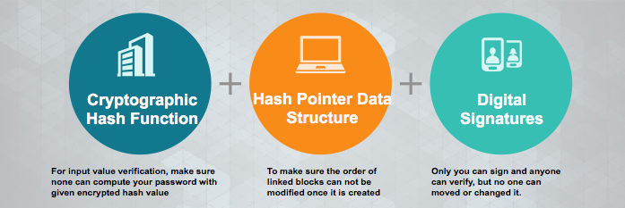
区块链的组成

Slide 13
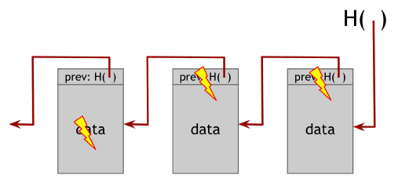
区块链的属性
If an attacker modifies data anywhere in the block chain, it will result in the hash pointer in the following block being incorrect. If we store the head of the list, then even if the attacker modifies all of the pointers to be consistent with the modified data, the head pointer will be incorrect, and we will detect the tampering.

Slide 14
02
平台定位

Slide 15
打造真正的互联科技公司的两个生态
通过自我业务探索：自有业务生态用来跑分
开放合作：开放生态，用来共享数据
互联服务的底层架构和要件组合
大数据
IoT
人工智能
机器深度学习
区块链
大数据
IoT
区块链
机器深度学习
人工智能

Slide 16

建立完整互联链条
服务方提供基础设备和解决方案
商户对消费场景进行主动管理和运作
平台主要是汇总行为历史数据，建立数据库，提供深度分析报告
服务方
商户
信任链
平台

Slide 17


人,物，场景和科技的融合
职能
流程线上化 操作规范化
让正确的人专注于正确的事
运营
服务智能化 运营数据化
将运营与客户满意度拉的更近
管理
数据可视化 决策科学化
让每一项决策都有理有据
销售
工作移动化 管理立体化
线上管理与团队携手进退
合作伙伴
业务产品化 服务平台化
双赢不再是空话

Slide 18
03
支付设计

Slide 19

01
支付钱包
02
支付核心系统
03
支付服务系统
04
支付应用系统
05
基础支撑系统

Slide 20

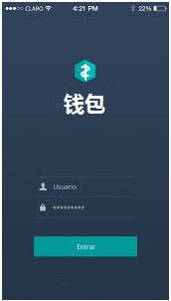


电子货币转账
安全账户
电子货币付款和收款

Slide 21
支付核心系统
支付应用
支付产品
支付路由
支付渠道

Slide 22
支付服务系统
客户信息管理
账户和账务系统
订单系统
资金管理
会计核算

Slide 23
支付应用系统
最终用户的应用
商户的应用
运营管理

Slide 24
基础支撑系统
运维监控： 第一时间内对这些意外事件作出响应
日志分析： 日志是支付系统统计分析、运维监控的重要依据。公司需要提供基础设施来支持日志统一收集和分析。
短信平台： 短信在支付系统中有重要作用： 身份验证、安全登录、找回密码、以及报警监控，都需要短信的支持。
安全机制： 安全是支付的生命线。 SSL、证书系统、防刷接口等，都是支付的必要设施。
统计报表： 支付数据的可视化展示，是公司进行决策的基础。

Slide 25
04
系统设计

Slide 26
设计指标
性能
每秒订单持续处理能力
单个币种每秒订单处理能力
灵活性
可配置
组件可更替
可操作性
标准协议支持
匹配规则
高峰流量控制能力
跨平台
容量
可用性
完整性
峰值订单处理能力
订单响应时间
API接口速率
标准性
订单数量
成交数量
用户数量
连接数量
可扩展性
持续服务能力
数据持久性
可审计
停机时间
冗余能力
灾备能力
主从一致性
事务一致性
可监控
可测试
可管理
系统精度

Slide 27
区块链接口
签章证明 – 追本溯源，不可篡改
共享账本 – 透明对账，统一记账，系统周期全流程监控
智能合约 – 接入效率高，精细管理，自动清分
实现业务的快速复制和实施
会员
区块链
交易
智能合约
会员服务
区块链服务
智能合约
服务
注册
共识机制
分布账本
容器
管理
P2P网络
容器注册
审计
事件
云平台服务

Slide 28
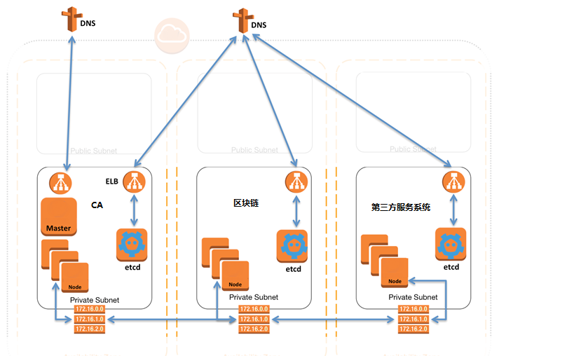
利用现有虚拟化平台实现服务注册和发现
NGINX+lua实现前端动态负载均衡
JWT实现stateless连接
Java客户端自动连接新节点服务
利用该平台实现资源动态分配
对接链外业务系统

Slide 29
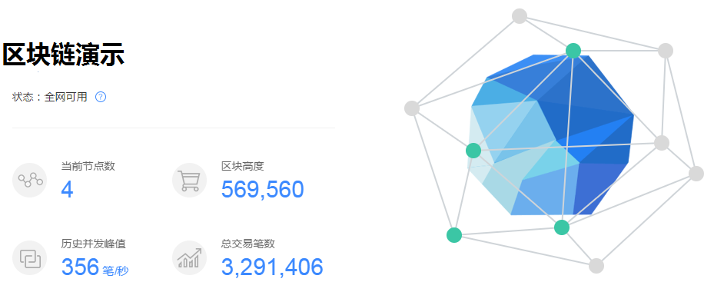
系统展示

Slide 30
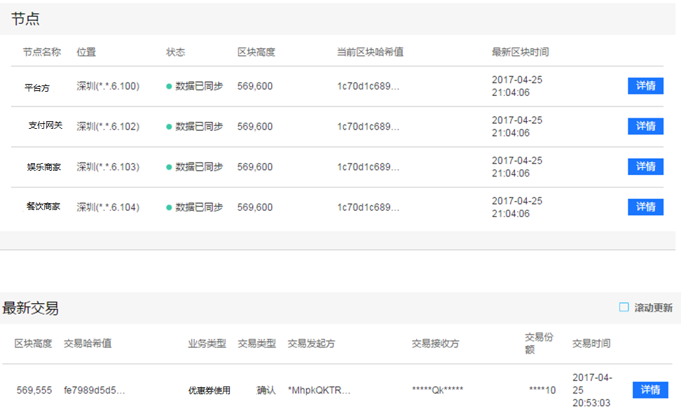
系统展示

Slide 31
05
项目计划

Slide 32
一期数据存储，二期平台搭建
数据存储
平台
证书秘钥人为分配
网络节点手工部署
人工授权第三方认证
储存需求的业务流水
商户多种接入方式的对接
会员管理：动态增减联盟方节点
授权的颗粒度控制
自定义智能合约
促销活动周期管理
商户分类管理及相关统计数据
数据上链
消费行为周期展示
网络拓扑展示
节点状态展示
交易日志展示

Slide 33
谢 谢

